Slide 1
第六章
功率放大电路

Slide 2
6.1 概述
6.2 乙类互补对称功率放大电路
6.3 甲乙类互补对称功率放大电路
6.4 集成功率放大电路简介

Slide 3
6.1 概述
什么是功率放大器？
在电子系统中，模拟信号被放大后，往往要去推动一个实际的负载。如使扬声器发声、继电器动作、仪表指针偏转等。推动一个实际负载需要的功率很大。
能够向负载提供足够大的信号功率的放大电路称为功率放大电路（简称功放）。
例：扩音系统
实际负载
信号提取
电压放大
功率放大

Slide 4
所以：对功率放大器的要求是：
安全工作、失真小、输出功率大、效率高。
6.1.1 功率放大器的特点及工作状态分类
一、功率放大器的特点
(1) 给负载提供足够大的功率。
(2) 大信号工作。
(3) 分析方法以图解法为主。
(4) 非线性失真矛盾突出。
(5) 提高效率成为重要的关注点。
(6) 功率器件的安全问题必须考虑。

Slide 5
电压放大器
功率放大器
放大电压信号
获得大的输出功率
A_{u} R_{i} R_{o}
P_{o}=U_{o}I_{o}
小信号——微变等效电路分析法
大信号——图解法
本质相同

Slide 6
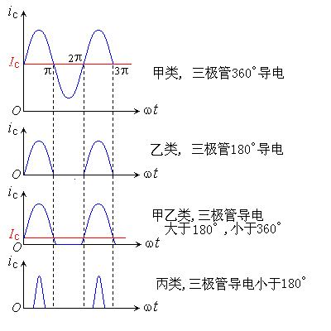
二 功率放大器的工作状态分类

Slide 7
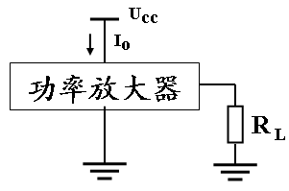
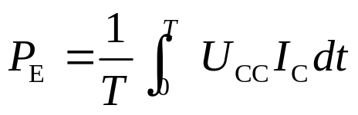
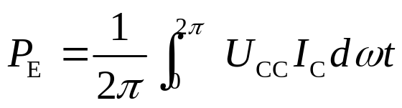
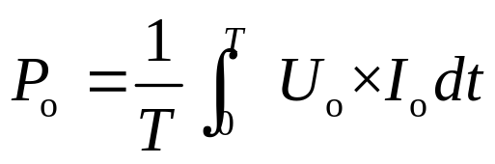
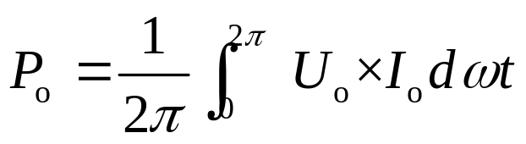
三 功率放大器的主要质量指标
1.电源提供的功率P_{E}
2. 输出功率P_{o}（负载得到的交流功率）

Slide 8
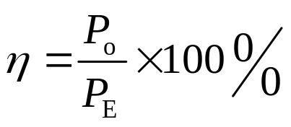
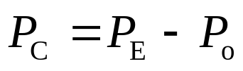
3.集电极转换效率η
功率放大电路的输出功率与电源所提供的功率之比称为集电极转换效率，即
4.集电极损耗功率
功率放大器是一种能量转换器，它将直流电源提供的直流功率部分的转换成为按输入信号规律变化的输出功率。

Slide 9
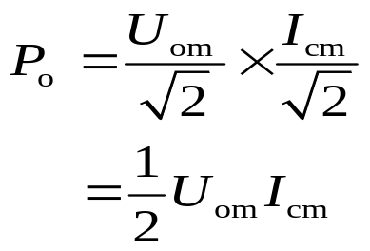
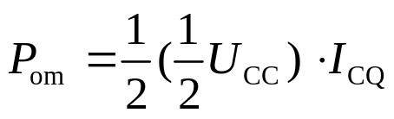
6.1.2 甲类功率放大器的分析
输出功率:
动态时
（当输入信号u_{i}时）
功率三角形
i_{C}
M
I_{cm}
Q
要想P_{o}大，就要使功率三角形的面积大，即必须使U_{om} 和I_{cm} 都要大。
I_{CQ}
N
U_{CC}
u_{CE}
U_{CEQ}
U_{om}
最大输出功率:

Slide 10
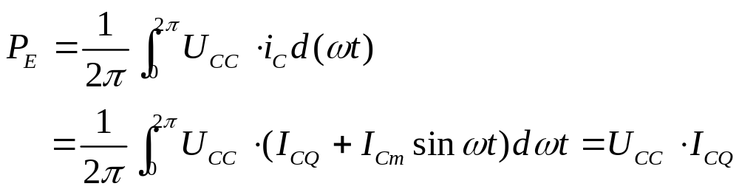
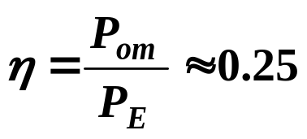
电源提供的功率
此电路的最高效率
甲类功率放大器存在的缺点：
输出功率小
静态功耗大，效率低
原因是：Q点高、集电极电阻R_{C}的损耗。

Slide 11
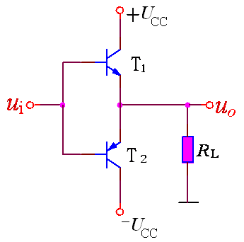
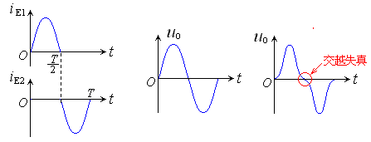
6.2 乙类互补对称（OCL）功率放大电路
OCL: Output CapacitorLess
一. 结构及工作原理
乙类状态的NPN、 PNP射极跟随器互补组成对称式功放。
负载R_{L}的作用：
1 波形合成
2 将输出电流转换为输出电压。

Slide 12
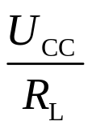
二、分析方法——图解法
负载上的最大不失真输出电压为(极限值）
U_{om}= U_{cem}
=U_{CC} – U_{CE(sat)} ≈ U_{CC}
i_{C1}
I_{cm}
Q
u_{CE}
U_{CE(sat)}
U_{CC}
U_{cem}
i_{C2}

Slide 13
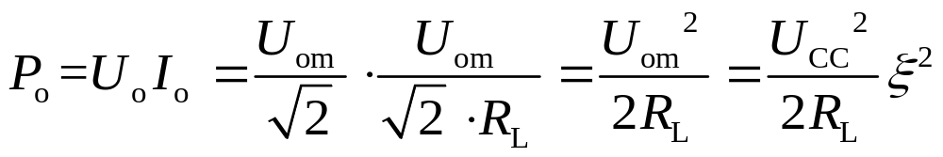
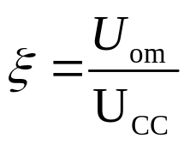

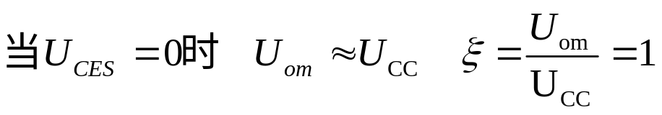
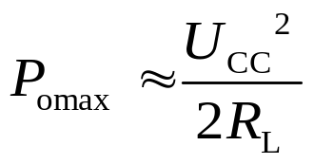
三、质量指标的计算
1.输出功率P_{o}
称之为电源电压利用系数
最大不失真输出功率P_{omax}

Slide 14
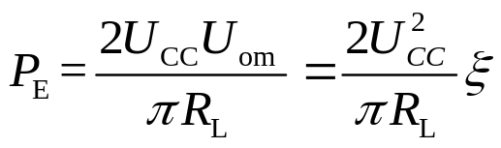
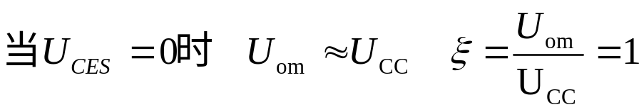
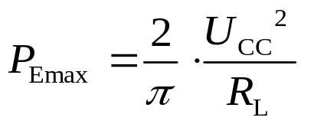
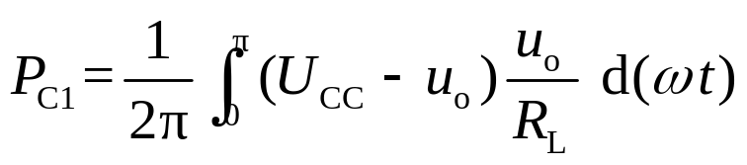
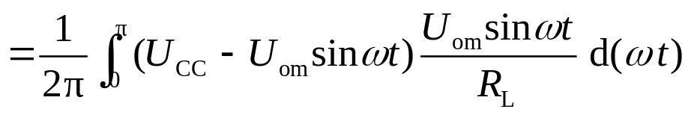
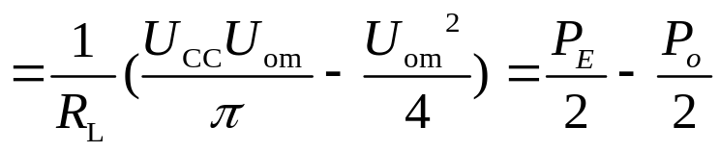
2.电源供给的功率P_{E}
电源供给的最大功率P_{Emax}
3.管耗P_{C}
一个管子的损耗

Slide 15

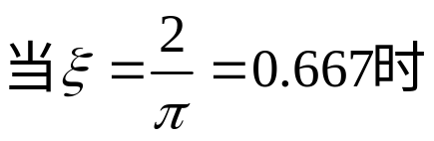
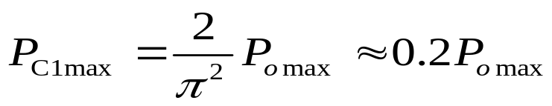

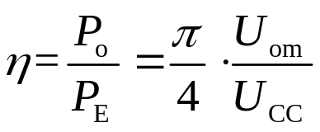

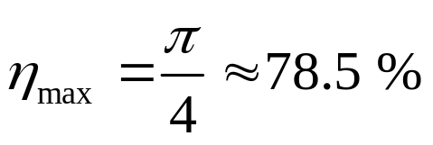
两管的总损耗
4.集电极效率η
最高效率η_{max}

Slide 16
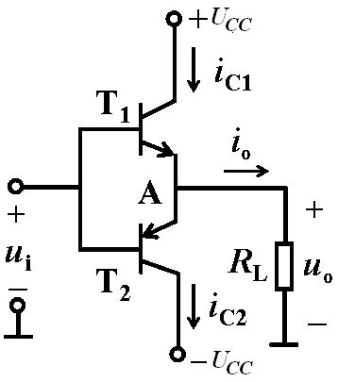
[例1] 电路如图所示，已知电源电压U_{CC}=15V，R_{L}=8Ω。输入信号是正弦波。问：
(a) 假设 U_{CES}=0 V时，负载可能得到的最大输出功率和能量转换效率的最大值分别是多少？
(b) 当输入信号u_{i}=10sinω t V时，求此时负载得到的功率和能量转换效率。

Slide 17
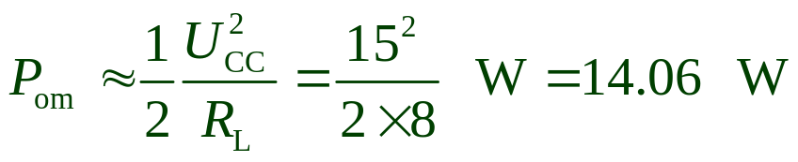
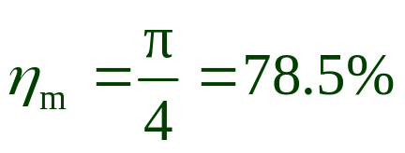
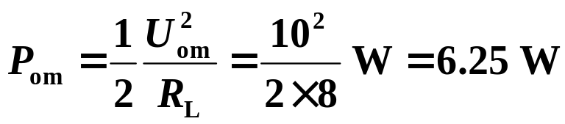
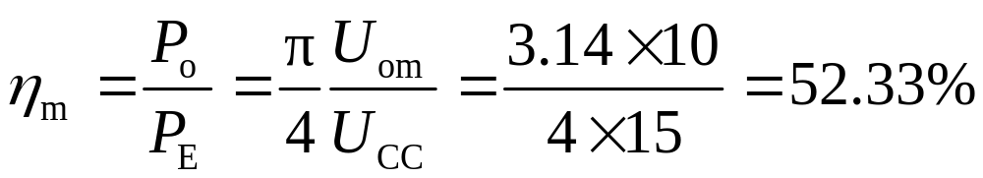
[解] (a)
(b) 对每半个周期来说，电路可等效为共集电极电路，所以A_{u}≈1
u_{o}=u_{i}=10sinω t
U_{om}=10 V
故

Slide 18
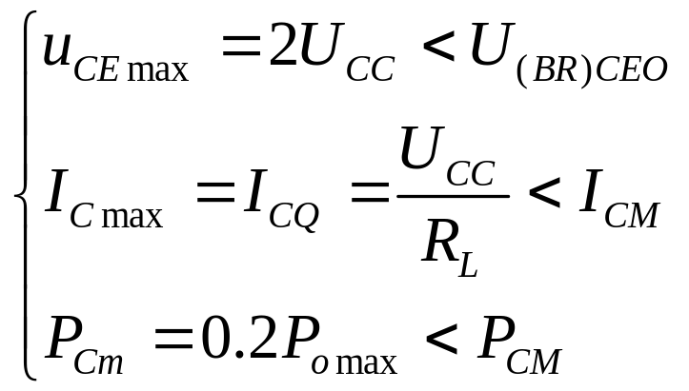
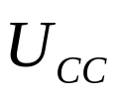


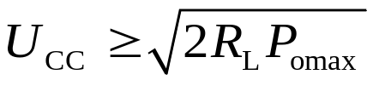
四. 功放管的选择原则
的选择
因为 ，所以当 已知时，

Slide 19
五. 电路的主要缺陷
u_{i}
死区电压
存在交越失真
a. 产生失真的原因
i_{L1}
晶体管存在死区电压
b. 失真的现象
i_{L2}
当u_{i}小于晶体管的死区电压时，T_{1、}T₂都截止。
i_{L}
输出电流出现一段“死区”

Slide 20
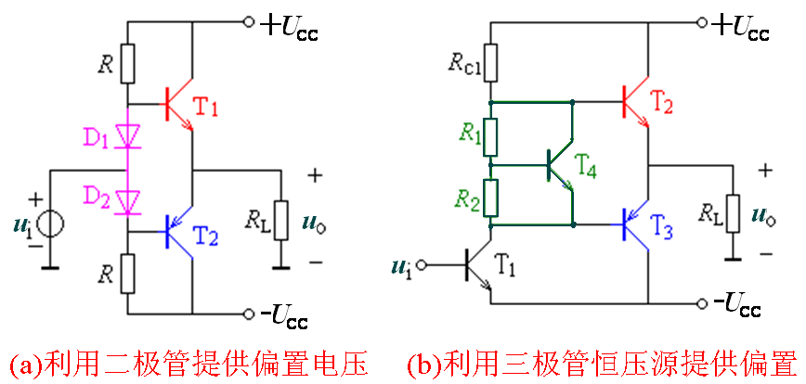
六. 消除交越失真的方法
给功率管（T₁和T₂）一定的直流偏置，使其工作于微导通状态，即甲乙类工作状态。

Slide 21
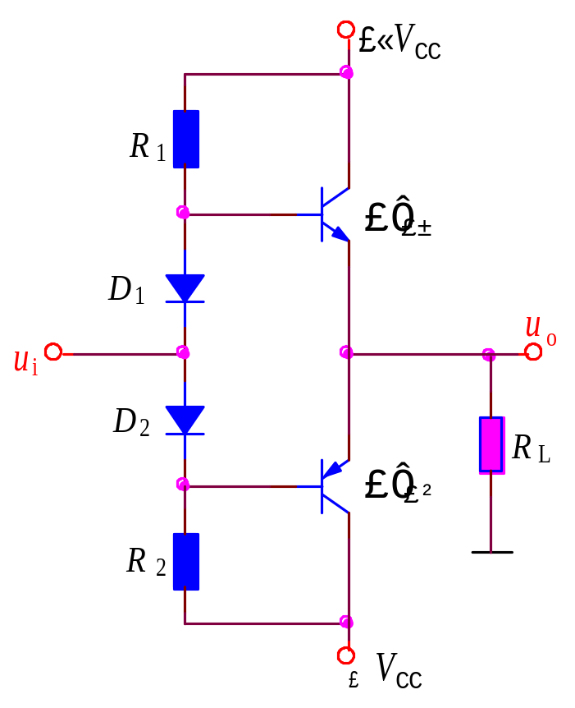
6.3 甲乙类互补对称功率放大电路
交流短路
6.3.1. 甲乙类双电源互补对称电路
1.结构:
电路中增加 R₁、D₁、D₂、R₂支路
2.基本原理
静态时: U_{BE1}+| U_{BE2}| = U_{D1}+ U_{D2}
= 0.6V+0.6V=1.2V
两管均处于微导通状态
——甲乙类工作状态
I_{C1}= - I_{C2} I_{o}=0 U_{o}=0
动态时：设 u_{i} 为正弦信号。
u_{i} 正半周，T₁通、T₂止；
功率、效率的计算套用乙类公式，误差在允许的范围内。
u_{i} 负半周，T₂通、T₁止。

Slide 22
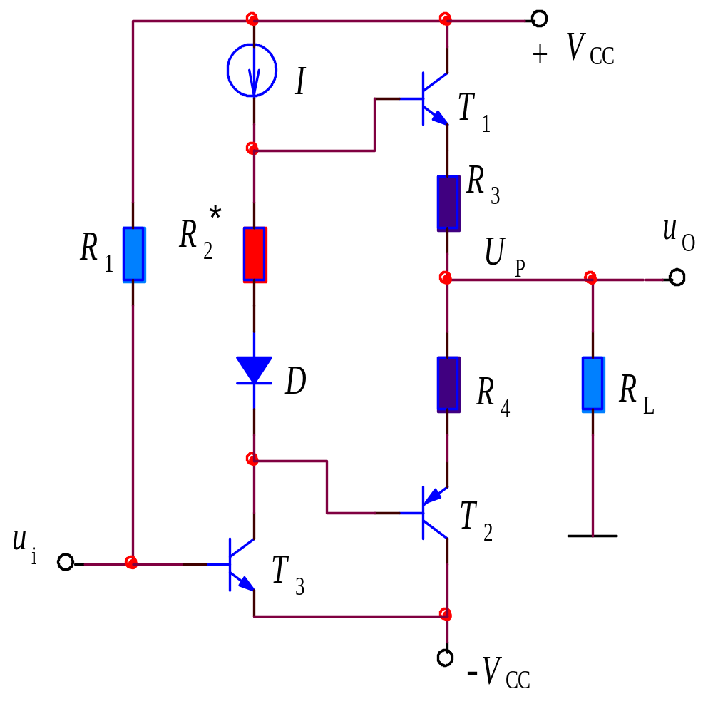
一.带前置放大级的甲乙类功率放大器
T₁ T₂——互补对称功放（甲乙类状态）
R₃和R₄——稳定输出电流
（计算同乙类）

Slide 23
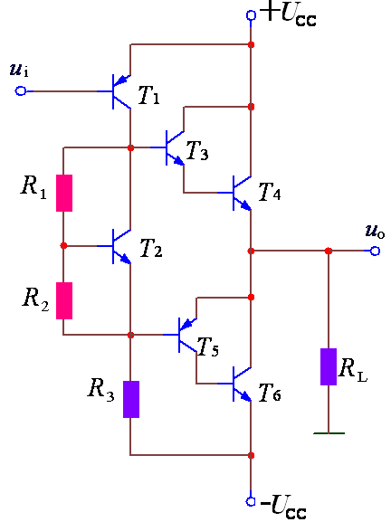
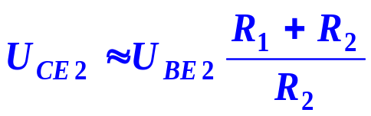
二、 带复合管的OCL互补输出功放电路
增加复合管的目的：扩大电流的驱动能力。
T₁：电压推动级（前置级）
T₂、R₁、R₂：U_{BE}扩大电路
合理选择R₁、R₂，b₃、b₅间可得到 U_{BE2} 任意倍的电压。
T₃、T₄、T₅、T₆：
复合管构成互补对称功放
输出级中的T₄、T₆均为NPN型晶体管，两者特性容易做到对称。

Slide 24
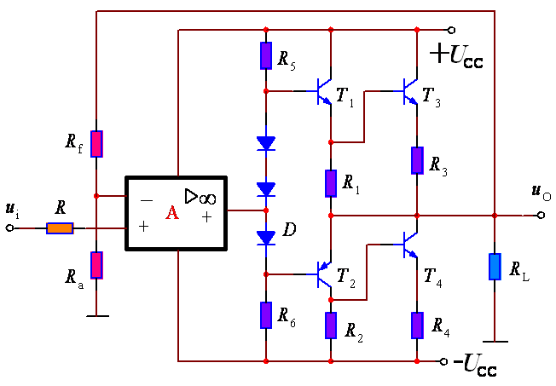
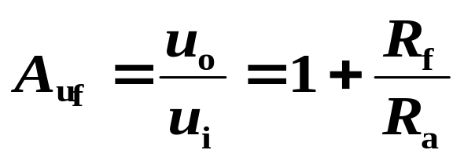
三.带运放前置放大级的甲乙类功率放大电路

Slide 25
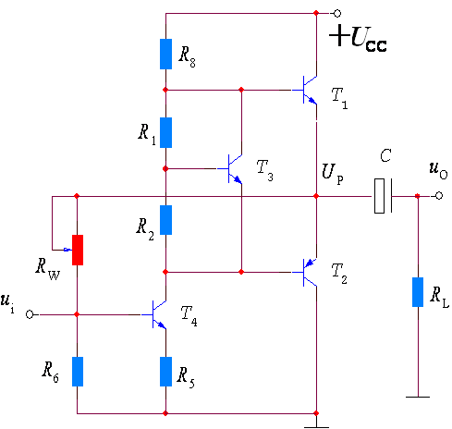
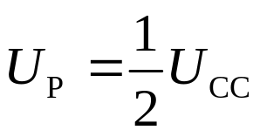
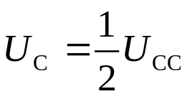
6.3.2. 甲乙(AB)类单电源互补对称(OTL)电路
OTL: Output TransformerLess
1、结构：
单电源供电；
输出加有大电容。
（作用：负电源、耦合）
2、工作原理
（1）静态偏置
调整R_{W}阻值可使
电容上电压
C 隔断直流
I_{O}=0 U_{O}=0

Slide 26
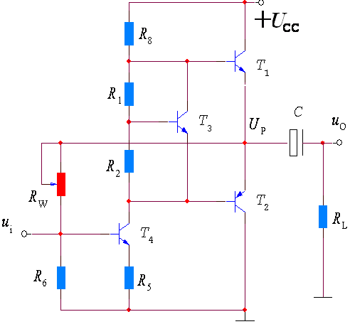
（2）动态分析
u_{i}负半周时，
T₁导通、T₂截止；
ic1
供电总电压：
U_{CC}-U_{C}=U_{CC}/2
u_{i}正半周时，
T₁截止、T₂导通。
ic2
供电电压：
U_{C}= -U_{CC}/2
（电容起到了负电源的作用）
功率、效率的计算套用双电源互补对称功放的公式，但需要将原公示中的U_{CC}换为U_{CC}/2。

Slide 27
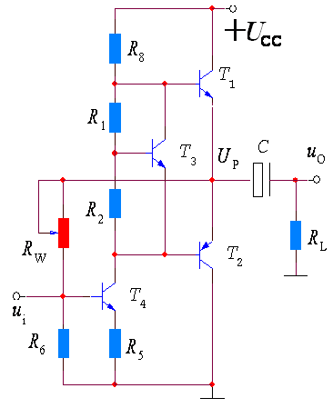
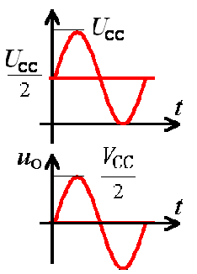
3、此电路存在的问题：
U_{P}
输出交流电压的极限值：
U_{om}≈ U_{CC} /2
输出电压正方向变化的幅度受到饱和压降的限制，达不到U_{CC}/2。

Slide 28


6.4 集成功率放大电路简介
1．LM386的内部电路
LM386是美国国家半导体公司生产的音频功率放大器，具有功耗低、电压增益可调整、电源电压范围大、外接元件少和总谐波失真小等优点，广泛应用于录音机、收音机、对讲机、方波发生器和正弦波振荡器等低电压消费类产品中。

Slide 29



2．LM386的引脚功能及典型连接
LM386的电压增益内置为20，此时引脚1和8为悬空状态。
若在引脚1和引脚8之间增加一只外接电阻和电容，便可将电压增益调为任意值，直至200。

Slide 30

集成功放DG4100的外部接线图：

Slide 31
本章小结
1．功率放大器的特点：工作在大信号状态下，输出电压和输出电流都很大。要求在允许的失真条件下，尽可能提高输出功率和效率。
2．为了提高效率，在功率放大器中，BJT常工作在乙类和甲乙类状态下，并用互补对称结构使其基本不失真。这种功率放大器理论上的最大输出效率可以达到78.5％。
3．互补对称功率放大器的几种主要结构：
OCL（双电源）——乙类
甲乙类。
OTL（单电源）——乙类
甲乙类。
4．随着半导体工艺、技术的不断发展，输出功率几十瓦以上的集成放大器已经得到了广泛的应用。功率VMOS管的出现，也给功率放大器的发展带来了新的生机。

Slide 32
思考题：
1、甲乙类单电源互补对称(OTL)电路静态时，两个功放管的发射极电位是多大？输出交流电压的极限值是多少？输出耦合电容上的电压为多少？
2、甲乙类双电源互补对称电路输出交流电压的极限值是多少？
3、交叉失真是乙类功放特有的失真吗？为什么？如何消除？
预习： 电源电路

